Slide 1
5/10報告

Slide 2
代辦清單
5/10 GANTT CHART API
5/10 WBS CHART API
5/11 代辦清單介面
5/14 辦公室介面
5/16 工作分析介面

Slide 3
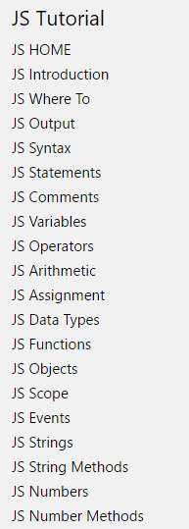
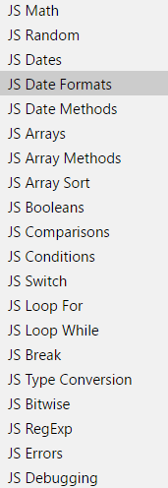
JavaScript
現階段介面設計稍告一個段落，我目前正在研讀javascript，這是我目前用w3school已經讀完的部分。為了之後的甘特圖和工作結構圖，我應該還會再去讀tutorialspoint的JS部分。
mailto:https://www.tutorialspoint.com//internet_technologies/javascript.htm

Slide 4
Google chart
GOOGLE有提供他們的API來讓人使用，有各種圖表的例子，並且是以JSFIDDLE的方式來呈現，我這幾天會先熟讀甘特圖的例子，把學到的用在我們APP的甘特圖上。

